Slide 1



Първи стъпки в програмирането
Да напишем първата си програма с JavaScript и Visual Studio Code
СофтУни
Преподавателски екип
Софтуерен университет
http://softuni.bg

Slide 2
Имате въпроси?
sli.do #pb-may

Slide 3
Съдържание
Какво означава да програмираме?
Първа програма с JavaScript и Visual Studio Code
Да направим конзолна програма
Създаване на конзолна JavaScript програма
Стартиране на програмата
Тестване в judge системата

Slide 4

Какво означава "да програмираме"?

Slide 5


Какво означава "програмиране"?
Да даваме команди на компютъра – да "комуникираме"
Командите се подреждат една след друга
В поредица, те образуват "компютърна програма"

Slide 6

Как комуникираме?

Slide 7
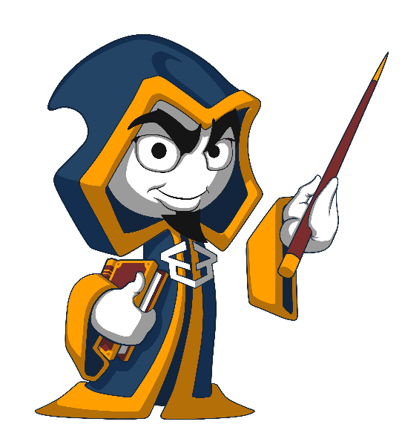
Начин на комуникация
Добрый день!
Dobrý deň!
Добър ден!
Dobrý den!
руски
словашки
български
чешки

Slide 8
Начин на комуникация (2)
God dag!
God dag!
Guten Tag!
God dag!
шведски
норвежки
немски
датски

Slide 9
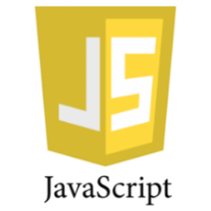

Начин на комуникация (3)
for(let i = 0; i <= 10; i++)
for(int i = 0; i <= 10; i++)

Slide 10


Начин на комуникация (4)
for(int i = 0; i <= 10; i++)
for($i = 0; $i <= 10; $i++)

Slide 11
Езици за програмиране
Програмите се пишат на език за програмиране
Например JavaScript, C#, Java, Python, PHP, C, C++, …
Използва се среда за програмиране (например IntelliJ IDEA)

Slide 12
Компютърни програми
Програма == последователност от команди
Съдържа пресмятания, проверки, повторения, …
Програмите се пишат в текстов формат
Текстът на програмата се нарича сорс код
Сорс кодът се компилира до изпълним файл
Например Main.java се компилира до Main.class
Или се изпълнява директно
Например JavaScript сорс кодът се изпълнява от уеб браузъра

Slide 13
Да направим конзолна програма
Демонстрация на живо

Slide 14
Компютърна програма – примери
Програма, която намира лицето на триъгълник:
Програма, която печата числата от 1 до 10:
Програма, която конвертира от левове в евро:
console.log(base * height / 2);
for (let i = 1; i <= 10; i++) console.log(i);
let euro = leva / 1.95583;
console.log(euro);

Slide 15
Среда за разработка
За да програмирате, ви трябва среда за разработка
Editor или Integrated Development Environment (IDE)
за JavaScript →
Visual Studio Code (безплатен Editor)
WebStorm (IDE)
За C# → Visual Studio / MonoDevelop
за Java → IntelliJ IDEA

Slide 16
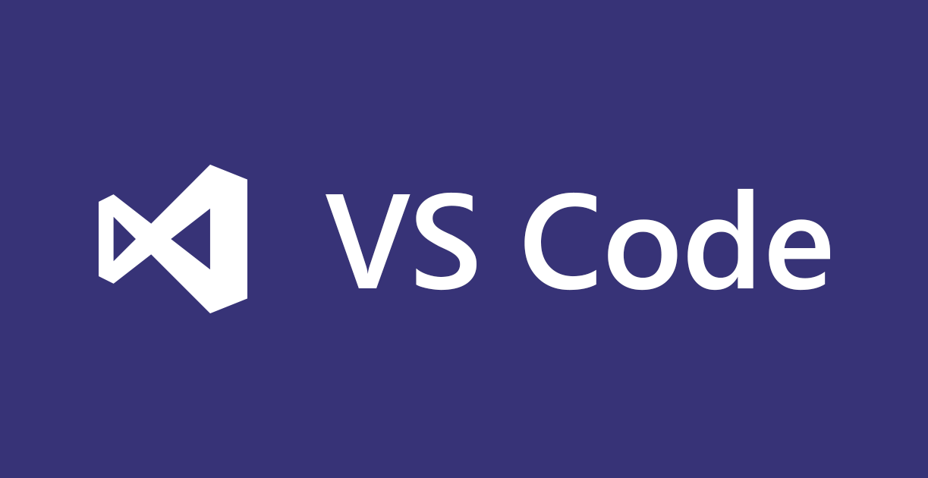
Среда за разработка
Инсталирайте си Visual Studio Code за JavaScript
https://code.visualstudio.com/Download
Може да прегледате документа за инсталация на Visual Studio Code в ресурсите

Slide 17
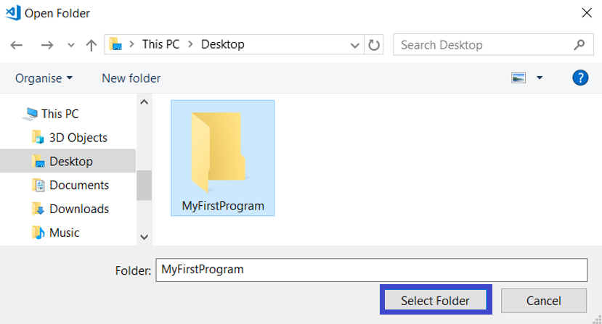
Създаване на конзолна програма
Създайте и изберете временната папка, в която ще създадем нашата първа програма

Slide 18
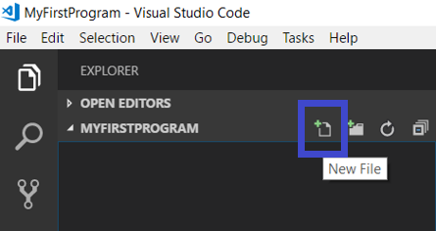
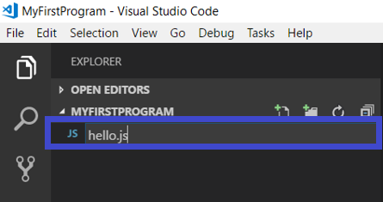
Създаване на конзолна програма
Добавете файла, в който ще пишем кода за нашата програма

Slide 19
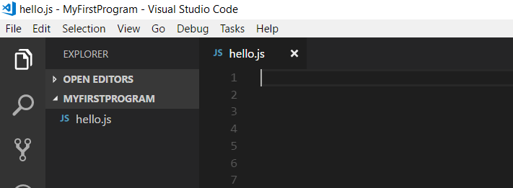
Писане на програмен код
Сорс кодът на програмата ще напишем в празния файл "hello.js", който вече създадохме

Slide 20
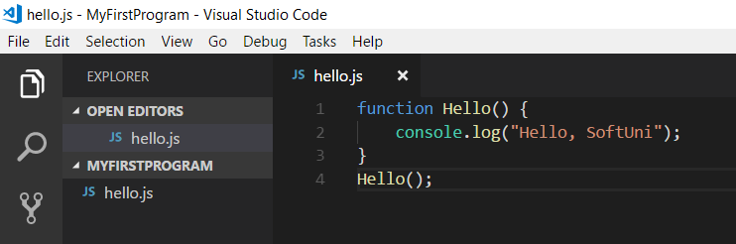
Писане на програмен код (2)
Напишете следния код:
function Hello() { console.log("Hello, SoftUni");
}
Hello();

Slide 21
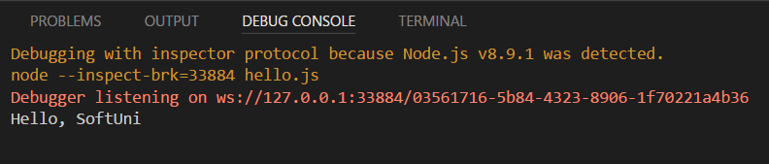
Стартиране на програмата
За стартиране на програмата натиснете [Ctrl + F5] или изберете [Debug] → [Start Without Debugging]
Ако няма грешки, програмата ще се изпълни
Резултатът ще се изпише на конзолата:

Slide 22
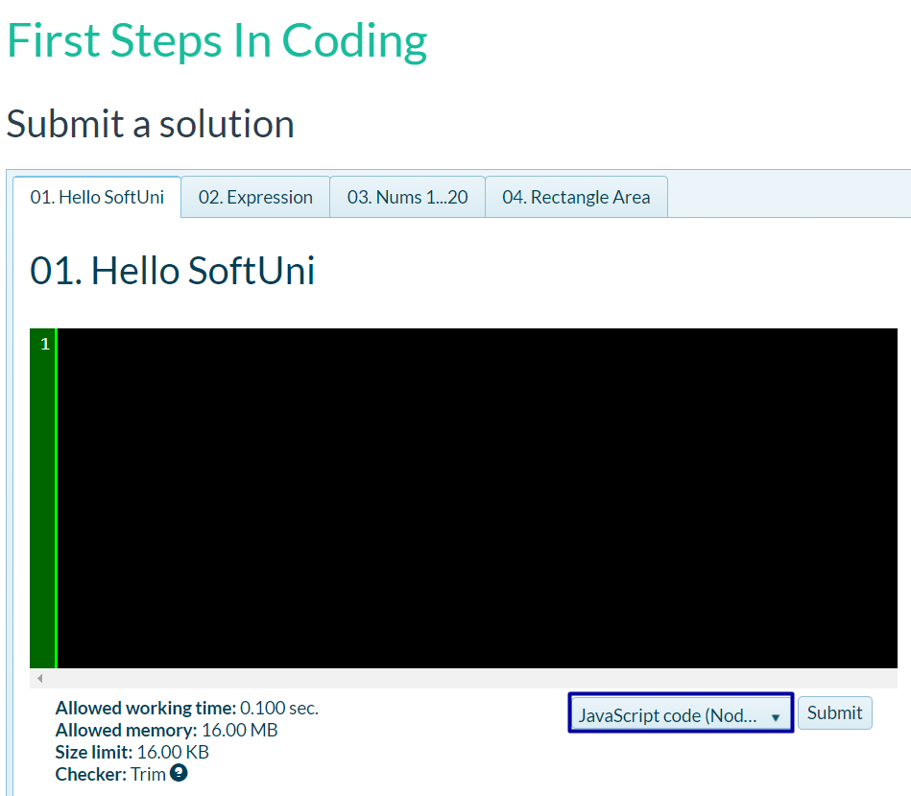
Тестване на програмата в Judge
Тествайте кода си в онлайн judge системата:
https://judge.softuni.bg/Contests/Practice/Index/1010#0

Slide 23
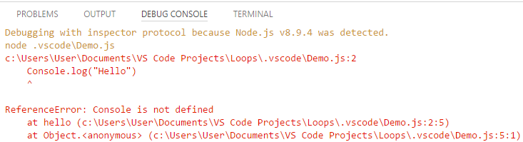


Типични грешки в JavaScript програмите
Бъркане на малки и главни букви:
Липсваща кавичка " или липсваща скоба ( или )

Slide 24
Конзолни програми с JavaScript
Решаване на задачи в клас (лаб)

Slide 25




Числата от 1 до 20
Напишете програма, която принтира числата от 1 до 20, всяко на нов ред
Решение:
Решение с for-цикъл:
function numsFrom1to20() {
console.log(1);
console.log(2);
console.log(3);
…
console.log(20);
}
numsFrom1to20();
function numsFrom1to20() {
for (let num = 1; num <= 20; num++) {
console.log(num)
}
}
numsFrom1to20();
Тестване на решението: https://judge.softuni.bg/Contests/Practice/Index/1010#2

Slide 26
Лице на правоъгълник
Напишете програма, която прочита 2 числа а и b и изчислява лицето на правоъгълник със страни а и b:
Примерен вход и изход:
2
7
7
8
14
56
a
area = a * b
b
Тестване на решението: https://judge.softuni.bg/Contests/Practice/Index/1010#3

Slide 27

Лице на правоъгълник - решение
function rectangleArea(input) {
let a = Number(input[0]);
let b = Number(input[1]);
let area = a * b;
console.log(area);
}
rectangleArea(["2", "7"]);
a
area = a * b
b
Тестване на решението: https://judge.softuni.bg/Contests/Practice/Index/1010#3

Slide 28
Какво научихме днес?
Програмиране означава да пишем команди за компютъра
Компютърната програма е поредица команди
Използва се език за програмиране (например JavaScript) + среда за разработка (например Visual Studio Code)
На JavaScript командите се пишат във функции
Печатаме с командата console.log(…), стартираме с [Ctrl + F5]
function hello() {
console.log("Hello");
}

Slide 29
https://softuni.bg/courses/programming-basics

Slide 30













СофтУни диамантени партньори

Slide 31




СофтУни организационни партньори

Slide 32

Лиценз
Настоящият курс (слайдове, примери, видео, задачи и др.) се разпространяват под свободен лиценз "Creative Commons Attribution-NonCommercial-ShareAlike 4.0 International"
Благодарности: настоящият материал може да съдържа части от следните източници
Книга "Основи на програмирането с JavaScript" от Светлин Наков и колектив с лиценз CC-BY-SA

Slide 33
Обучения в СофтУни
Software University – High-Quality Education, Profession and Job for Software Developers
softuni.bg
Software University Foundation
http://softuni.foundation/
Software University @ Facebook
facebook.com/SoftwareUniversity
Software University Forums
forum.softuni.bg

